Slide 1


“十四五”职业教育国家规划教材
走 入 焊 接
2.4 千里之堤毁于蚁穴---焊接的缺陷
主编：吴志亚

Slide 2

2.4 千里之堤毁于蚁穴---焊接的缺陷
目录
2.4.1 焊接缺陷的危害
2.4.2 焊接缺陷的种类
2.4.3 焊接缺陷的产生
2.4.4 焊接缺陷的防止
小 结
作 业
《走入焊接》主编 吴志亚 第二篇 专业篇

Slide 3
2.4 千里之堤毁于蚁穴---焊接的缺陷
学习目标：
1．了解焊接缺陷的定义及分类；
2．了解各类缺陷的形成原因；
3． 为防止缺陷或减少焊接缺陷的产生奠定理论知识基础。

Slide 4

2.4 千里之堤毁于蚁穴---焊接的缺陷
2.4.1 焊接缺陷的危害
焊接缺陷的危害焊接缺陷对设备的影响，主要是在缺陷周围产生应力集中。严重时使原缺陷不断扩展，直至破裂。同时，焊接缺陷对疲劳强度、脆性断裂以及抗应力腐蚀开裂都有重大的影响。由于各类缺陷的形态不同，所产生的应力集中程度也不同，因而对结构的危害程度也各不一样。
焊接缺陷引起的应力集中
焊接缺陷对脆性断裂的影响
焊接缺陷对疲劳强度的影响
焊接缺陷对应力腐蚀开裂的影响

Slide 5

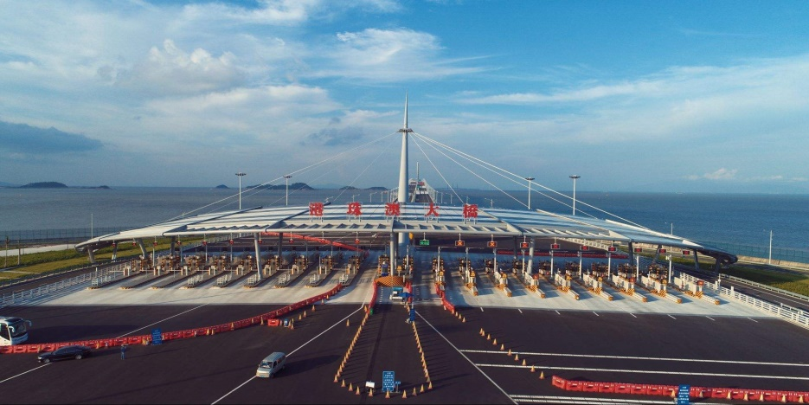
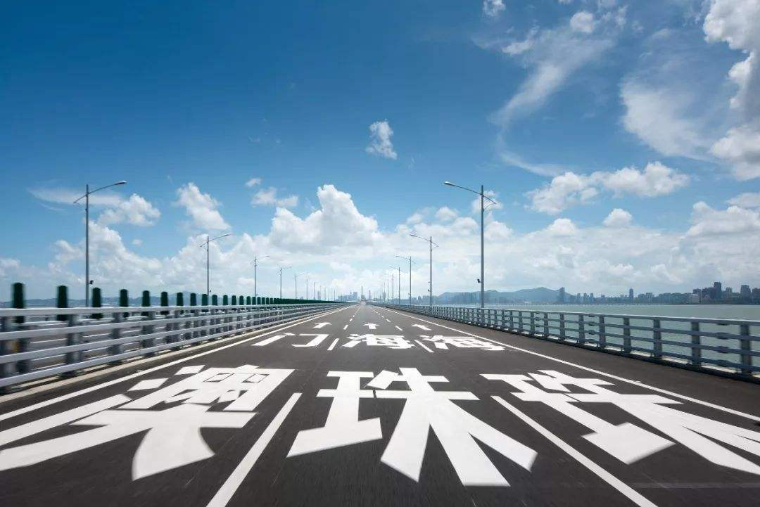
2.4 千里之堤毁于蚁穴---焊接的缺陷
2.4.1 焊接缺陷的危害
思政元素：
中国工程建设焊接协会发布了《关于“2020年度强化全面焊接质量管理，创建优秀焊接工程活动”成果发布及表彰的决定》，其中，由中国中铁工业申报的港珠澳大桥荣获2020年度优秀焊接工程特等奖。港珠澳大桥是我国继三峡工程、青藏铁路之后又一项重大的基础设施建设项目，被英国《卫报》誉为“现代世界七大奇迹”之一。这是迄今为止世界上最长的跨海大桥，被誉为世界桥梁建设史上的“王冠”。

Slide 6
2.4 千里之堤毁于蚁穴---焊接的缺陷
2.4.2 焊接常见缺陷的特征及产生原因
焊接缺陷的存在给焊接结构的质量带来了严重的影响，尤其是锅炉、大型压力容器、化工设备以及压力管道等重要结构，会因焊接缺陷的存在导致爆炸，造成重大的事故，导致严重的人身伤亡和巨大的财产损失。焊接缺陷的种类很多，分类方法也各不相同， 焊接缺陷按其在焊缝中的位置可分为外部缺陷、内部缺陷和组织缺陷三大类，本节主要以此分类方式来研究焊接缺陷的特征及产生原因。

Slide 7
2.4 千里之堤毁于蚁穴---焊接的缺陷
表2-9 熔焊焊接接头中常见缺陷及名称
分 类 | 名 称 | 分 类 | 名 称
裂 纹 | 横向裂纹 纵向裂纹 弧坑裂纹 枝状裂纹 放射状裂纹 间断裂纹 微观裂纹 | 未熔合和未焊透 | 未熔合 未焊透
 |  | 形状缺陷 | 咬边 焊瘤 下塌 烧穿 未焊满 角焊缝凸度过大 焊缝超高 焊缝宽度不齐 焊缝表面粗糙、不平滑
孔 穴 | 球形气孔 均布气孔 局部密集气孔 链状气孔 条形气孔 虫形气孔 表面气孔
固体夹杂 | 夹渣 焊剂或熔剂夹渣 氧化物夹渣 皱 褶 金属夹渣 | 其它缺陷 | 电弧擦伤 飞溅 钨飞溅 定位焊缺陷 表面撕裂 层间错位 打磨过量 凿痕 磨痕

Slide 8
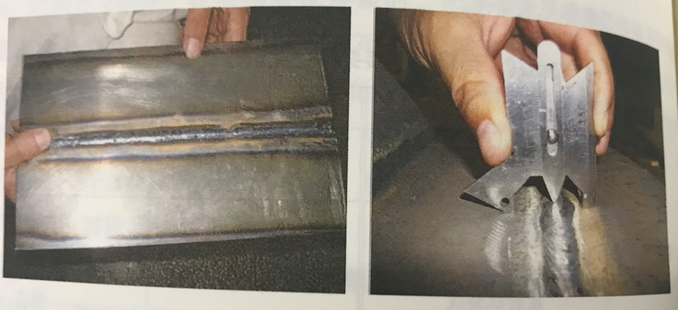
2.4 千里之堤毁于蚁穴---焊接的缺陷
1、焊缝的外部缺陷
焊缝的外部缺陷包括焊缝尺寸及形状不符合要求、焊瘤、咬边、烧穿和塌陷、弧坑及表面气孔、表面裂纹等，这类缺陷用肉眼或低倍放大镜可以观察并检测出来。
（1）焊缝尺寸及形状不符合要求
图2-97 焊缝尺寸及形状不符合要求

Slide 9
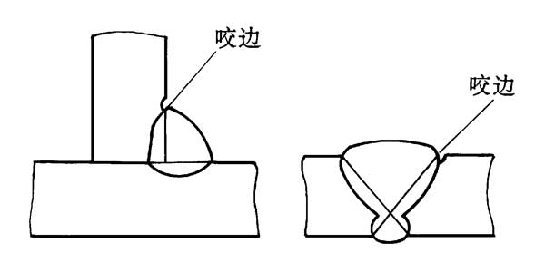
2.4 千里之堤毁于蚁穴---焊接的缺陷
（2）咬边
这类缺陷属于焊缝的外部缺陷。当母体金属熔化过度时造成的穿透（穿孔）即为烧穿。在母体与焊缝熔合线附近因为熔化过强也会造成熔敷金属与母体金属的过渡区形成凹陷，即是咬边。
图2-98 咬边

Slide 10
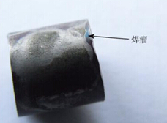
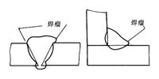
2.4 千里之堤毁于蚁穴---焊接的缺陷
（3）焊瘤
焊瘤是指在焊接过程中，熔化金属流淌到焊缝以外未熔化母材上所形成的金属瘤。焊瘤存在于焊缝表面，常出现在立、横、仰焊焊缝表面，或无衬垫单面焊双面成形焊缝背面。焊缝表面存在焊瘤会影响美观，易造成表面夹渣。由于焊缝的几何形状突然发生变化，会造成应力集中。
图2-99 焊 瘤

Slide 11
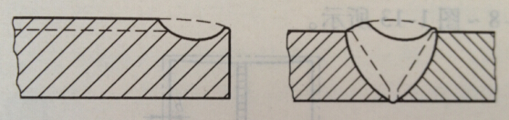
2.4 千里之堤毁于蚁穴---焊接的缺陷
（4）弧坑
弧焊时由于断弧或收弧不当，在焊道末端形成的低洼部分称为弧坑。弧坑也是凹坑的一种，它减少了焊缝的有效工作截面，在弧坑处熔化金属填充不足，熔池进行的冶金反应不充分，容易产生偏析和杂质聚积。由于弧坑低于焊道表面，且弧坑中常伴有裂纹和气孔等缺陷，因而该处焊缝严重削弱。
图2-100 弧 坑

Slide 12
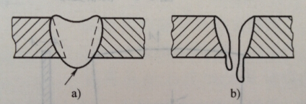
2.4 千里之堤毁于蚁穴---焊接的缺陷
（5）下榻与烧穿
下榻是指单面焊时，由于焊接工艺及操作不当，造成焊缝金属过热而透过背面，是焊缝正面塌陷、背面突起的现象。烧穿是指焊接过程中熔化金属自坡口背面而流出，形成穿孔的缺陷，常发生于底层焊缝或薄板焊接中。
（a）下榻 （b）烧穿
图2-101 下榻与烧穿

Slide 13
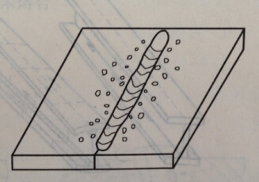
2.4 千里之堤毁于蚁穴---焊接的缺陷
（6）严重飞溅
严重飞溅容易发生在CO₂气体保护焊中，在焊条电弧焊时产生少量飞溅是正常的现象，不同药皮成分的焊条就会有不同程度的飞溅。严重的飞溅不仅浪费焊条，影响焊缝表面整洁，而且影响多层多道焊的连续操作，因为不清除这些飞溅而继续施焊很容易引起气孔和夹渣。
图2-102 严重飞溅

Slide 14
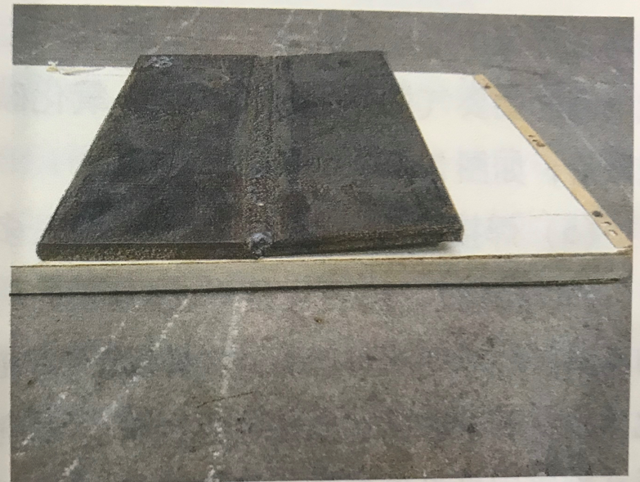
2.4 千里之堤毁于蚁穴---焊接的缺陷
（7）焊接结构的变形缺陷
绝大多数焊接结构都是采用局部加热的焊接方法制成的，这样将不可避免地产生焊接应力和变形。焊接应力和变形不仅影响到焊接结构的外形、尺寸、承载能力、尺寸精度等，同时还是导致焊接缺陷产生的重要原因之一。
图2-103 焊接变形

Slide 15
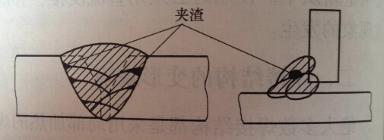
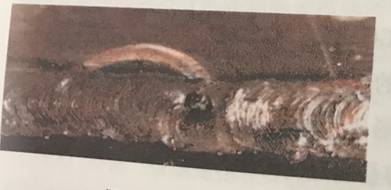
2.4 千里之堤毁于蚁穴---焊接的缺陷
2.焊接常见的内部缺陷及产生原因
（1）夹渣是焊后残留在焊缝中的熔渣，和气孔一样，由于夹渣的存在，焊缝的有效截面减小，过大的夹渣也会降低焊缝的强度和致密性，易造成开裂。
图2-104 夹 渣

Slide 16
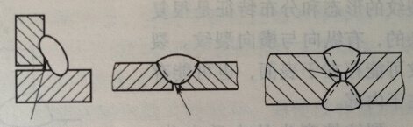
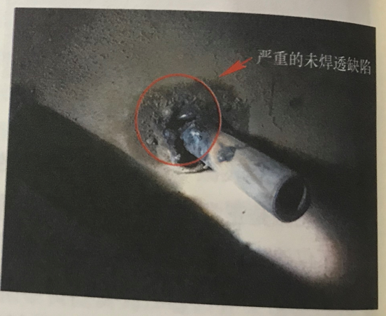
2.4 千里之堤毁于蚁穴---焊接的缺陷
（2）未焊透
未焊透是在焊接过程中，接头根部未完全熔透的现象称为未焊透。还有一种未熔合的情况，即在焊接过程中，由于焊接电流过大，焊条熔化过快，一旦操作不当，焊件边缘或者前一道焊层未能充分受热熔化，熔敷金属却已覆盖上了，造成熔敷金属未能很好和焊件边缘熔合在一起。
图2-105 未焊透

Slide 17
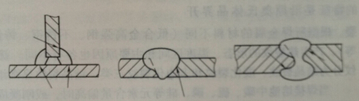
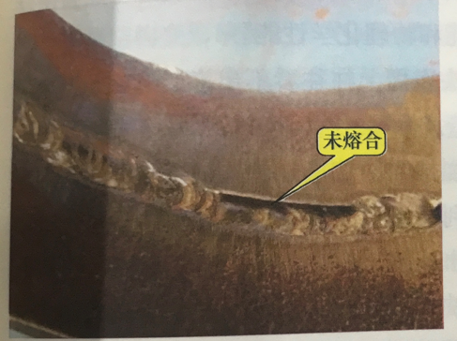
2.4 千里之堤毁于蚁穴---焊接的缺陷
（3）未熔合
未熔合是熔焊时，焊道与母材之间或焊道与焊道之间，未能完全熔化结合的部分。未熔合间隙很小，可视为片状缺陷，类似于裂纹，易造成应力集中，是危险性缺陷。
图2-106 未 熔 合

Slide 18
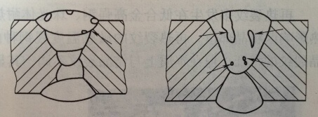
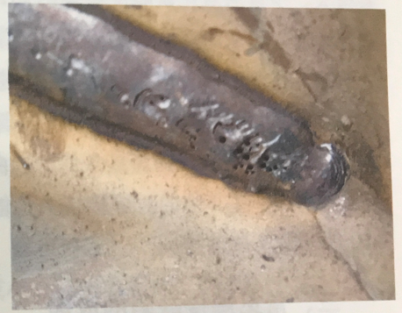
2.4 千里之堤毁于蚁穴---焊接的缺陷
（4）气孔
气孔是在焊接过程中，熔池金属中的气体在金属冷却以前未能逸出而在焊缝中所形成的孔穴。气孔按其产生的部位分为内部气孔和外部气孔，按形成气孔的主要气体分为氢气孔、一氧化碳气孔和氮气孔。
图2-107 气 孔

Slide 19
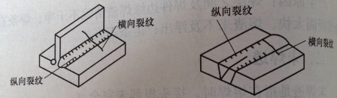
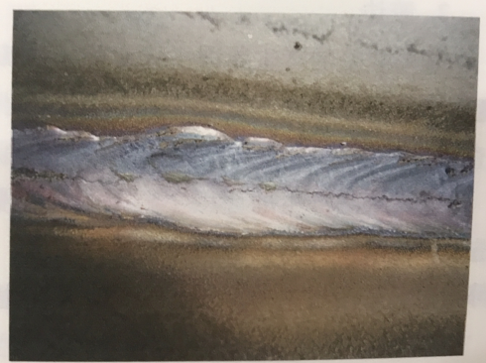
2.4 千里之堤毁于蚁穴---焊接的缺陷
（5）焊接裂纹
（a）热裂纹 热裂纹是焊接过程中，焊缝和热影响区金属冷却到固相线附近的高温区所产生的焊接裂纹。
（b）冷裂纹 冷裂纹是焊接接头冷却到较低温度下生的焊接裂纹。冷裂纹的产生有时间性，可能在焊后立即产生，也可能在焊后延迟一段时间才出现，后者称为延迟裂纹。
图2-108 焊 接 裂 纹

Slide 20
2.4 千里之堤毁于蚁穴---焊接的缺陷
3.焊接的组织缺陷
由于熔化金属保护不好和热过程控制不严，焊缝金属的组织和化学成分便可能发生变化，以至于不合乎产品的使用要求。而焊接接头的组织缺陷是指不符合要求的金相组织、合金元素以及杂质的偏析、耐蚀性降低和晶格缺陷等，这类缺陷必须用金相检测等破坏性检验方法，并且需要借助于高倍显微镜才能观察到。
淬硬组织
氧化
疏松
其他组织

Slide 21
2.4 千里之堤毁于蚁穴---焊接的缺陷
2.4.3 常见焊接缺陷的成因
1.焊缝的尺寸及形状不符合要求 这类缺陷的产生原因主要有产生焊缝尺寸及形状不符合要求的原因很多，如焊接坡口角度不规则、装配间隙不均匀、焊接速度快慢不均匀以及焊条角度不当等因素都会使焊缝的外形尺寸和形状产生偏差。
2.咬边 这类缺陷的产生原因主要有焊接电流过大、电弧过长、运条不合适、移动速度过快、焊条角度不适当等。

Slide 22
2.4 千里之堤毁于蚁穴---焊接的缺陷
3.焊瘤 这类缺陷的主要产生原因是焊接参数选择不当，运条不均。操作不够熟练，造成熔池温度过高液态金属凝固缓慢下坠；因而在焊缝表面形成金属瘤。立、仰焊时，采用过大的焊接电流和弧长，也有可能出现焊瘤。
4.弧坑 产生原因：熄弧时间过短，或焊接突然中断，焊接薄板时电流过大。
5.下榻与烧穿 产生原因：焊接过热，如坡口形状不良，装配间隙太大，焊接电流过大，焊接速度过慢，操作不当，电弧过长且在焊缝处停留时间太长等。

Slide 23
2.4 千里之堤毁于蚁穴---焊接的缺陷
6.严重飞溅 产生原因：造成严重飞溅的原因除了少数焊条因保存不当而变质外，就碱性焊条而言，主要是受潮而引起的。受潮的焊条在焊接过程中因水分分解而产生大量的气体，由于部分气体溶解在熔滴中，在电弧的高温作用下，溶解的气体即爆炸炸裂，把金属滴带出熔池形成飞溅。此外设备选用不当易产生严重磁偏吹，也会造成严重飞溅。
7.夹渣 产生原因：焊件边缘有氧割或碳弧气刨熔渣，坡口角度或焊接电流太小，或焊接速度过快。在使用酸性焊条时，由于电流小或运条不当形成糊渣；使用碱性焊条时，由于电弧过长或极性不正确也会造成夹渣。

Slide 24
2.4 千里之堤毁于蚁穴---焊接的缺陷
8.焊接结构变形缺陷 产生原因：
焊接工艺方法：不同的焊接方法将产生不同的温度场，形成的热变形也不相同。
焊接参数：焊接变形随焊接电流和电弧电压增大而增大，随焊接速度增快而减小，
焊接数量和断面大小：焊缝数量愈多，断面尺寸愈大，焊接变形愈大。
施焊方法：连续焊、断续焊的温度场不同，产生的热 变形也不同。通常连续焊变形较大，断续焊变形较小。
材料的热处理性能：不同材料的导热系数、比热和膨胀系数等均不同，产生的热变形不同，焊接变形也不同。

Slide 25
2.4 千里之堤毁于蚁穴---焊接的缺陷
9.未焊透 产生原因：焊件装配间隙或坡口角度太小，焊件边缘有较厚的锈蚀，焊条直径太大，电流太小，运条速度过慢以及电弧太长、极性不正确等等
10.未熔合 产生原因：层间清渣不干净；焊接电流太小或焊接速度过快；焊条药皮偏心；焊条角度不对及摆动不够，致使焊件边缘加热不充分等。
11.气孔 产生原因：焊接时空气侵入；焊件及焊条上存在的水、锈、油等污物，在电弧热能的作用下分解产生气体；焊条药皮太薄、变质或受潮；焊接工艺不当，熔化金属冷却过快，气体来不及从焊缝逸出等。

Slide 26
2.4 千里之堤毁于蚁穴---焊接的缺陷
12.裂纹 产生热裂缝的主要原因是焊接熔池中存在有低熔点杂质，由于杂质熔点低，结晶凝固最晚，而且凝固以后的塑性和强度又极低，因此当外界结构拘束力足够大时，由于焊缝金属的凝固收缩以及不均匀的加热和冷却作用，熔池中的低熔点杂质或在凝固的过程中就被拉开，或凝后不久被拉开，造成晶间开裂，即热裂缝。产生冷裂纹的原因是冷裂缝一般指焊接接头冷却到较低温度时所产生的裂缝。这类焊缝可能焊后立即出现，也可能延迟几小时，几天甚至更长时间。

Slide 27

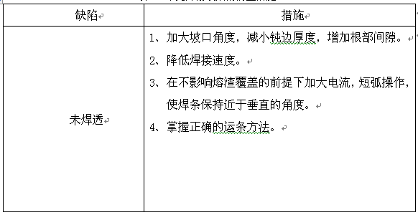
2.4 千里之堤毁于蚁穴---焊接的缺陷
2.4.4 焊接裂纹的防止
随着焊接技术的发展和进步，焊接结构的应用越来越广泛，几乎渗透到国民经济的各个领域，如石油与化工设备、起重运输设备、宇宙运载工具、车辆与船舶制造、冶金、矿山、建筑结构及国防工业建设等。
表2-10 常见的缺陷及防止措施

Slide 28
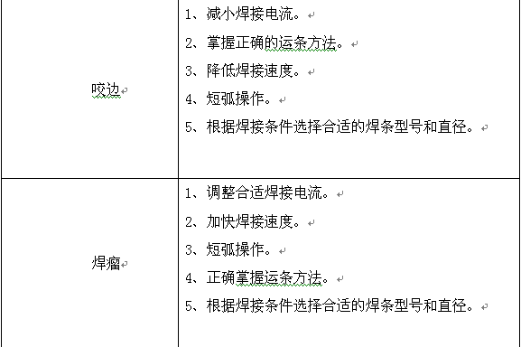
2.4 千里之堤毁于蚁穴---焊接的缺陷

Slide 29
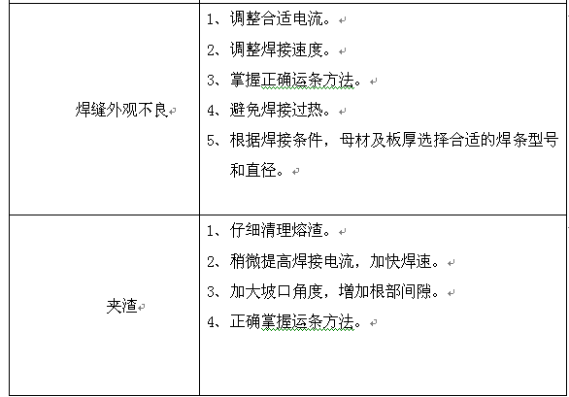
2.4 千里之堤毁于蚁穴---焊接的缺陷

Slide 30
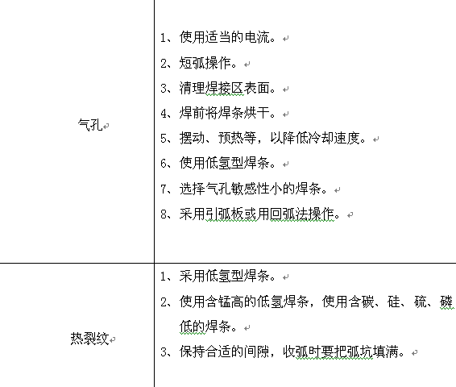
2.4 千里之堤毁于蚁穴---焊接的缺陷

Slide 31
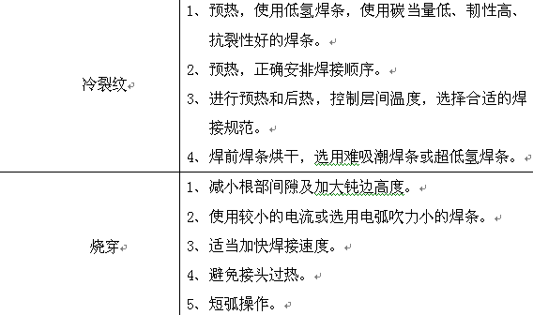
2.4 千里之堤毁于蚁穴---焊接的缺陷

Slide 32
2.4 千里之堤毁于蚁穴---焊接的缺陷
思考与练习：
1.什么是焊接缺陷？焊接缺陷是如何分类的？
2.焊缝常见的外部缺陷和内部缺陷有哪些？
3.请简述几种常见的外部缺陷的产生原因？
4.什么是气孔？它的产生原因是什么？
5.什么是焊缝组织缺陷？常见的焊接组织缺陷有哪些？
6.常见几种焊接缺陷的防止措施有？

